Slide 1


GOBIERNO REGIONAL DEL BIOBÍO
COMISION DE GOBIERNO
Miércoles 07 de Agosto de 2024

Slide 2
2°INFORME TRIMESTRAL DE GESTIÓN INTERNA
UNIDAD DE CONTROL
Juan Carlos Veragua Segura
Jefe de Unidad de Control
Concepción, 07 de Agosto de 2024
www.goredelosrios.cl
VALDIVIA, 31 DE JULIO DE 2023
JUAN CARLOS VERAGUA SEGURA
JEFE UNIDAD DE CONTROL Y AUDITORÍA INTERNA

Slide 3
CONTEXTO Y FUNCIONES ART. 68 QUINQUIES-LEY N° 19.175
Dar cuenta al Consejo Regional, trimestralmente, sobre el cumplimiento de sus funciones
Colaborar directamente con el Consejo Regional en su función de fiscalización
Emitir informes trimestrales acerca del estado de avance del ejercicio presupuestario del gobierno regional, sobre el flujo de gastos comprometidos para el año presupuestario en curso y ejercicios presupuestarios posteriores
Informar trimestralmente sobre los motivos por los cuales no fueron adjudicadas licitaciones públicas.
Dar respuesta por escrito a las consultas y peticiones que sean patrocinadas por, a lo menos, un tercio de los consejeros presentes en la sesión en que se trate dicha consulta o petición.
Asesorar al Consejo Regional en la definición y evaluación de las auditorías externas que se decida contratar
Informar al Gobernador Regional y al Consejo Regional sobre las reclamaciones de terceros que hayan sido contratados por el Gobierno Regional para la adquisición de activos no financieros o la ejecución de iniciativas de inversión o instituciones receptoras de transferencias
Representar al Gobernador Regional los actos del gobierno regional que estime ilegales, de los que haya formalmente tomado conocimiento.
1
2
3
4
5
6
7
8

Slide 4

OBJETIVO DE LA UNIDAD DE CONTROL
Órgano colaborador directo del Consejo Regional en la función de fiscalización, que depende jerárquicamente del Gobernador Regional, a la que le han sido conferidas por ley un conjunto de funciones y/o atribuciones que tienen como propósito velar por la correcta ejecución presupuestaria, la juridicidad de los actos y el principio de probidad en el funcionamiento del Gobierno Regional.

Slide 5
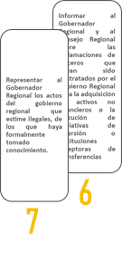
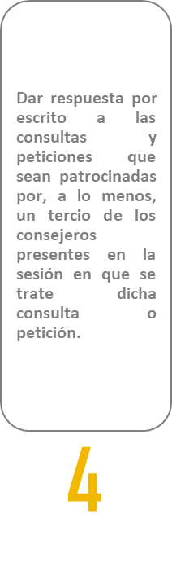
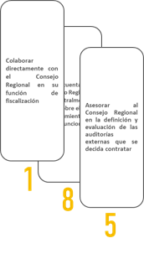
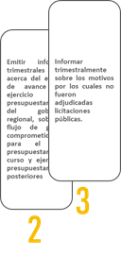

MODELO DE GESTIÓN UNIDAD DE CONTROL
SISTEMA DE
INTEGRIDAD
INSTITUCIONAL
5
CONTROL
DE
LEGALIDAD
MEJORA CONTINUA
DE PROCESOS
S I M B O L O G Í A
2
  CONCEPTO GENERAL
1
  FUNCIÓN POR LEY
COLABORACIÓN
DIRECTA AL CONSEJO REGIONAL
AUDITORÍA
OPERATIVA
INTERNA
CONTROL
FINANCIERO
PRESUPUESTARIO
4
  AGRUPACIÓN DE FUNCIONES
  ÁREAS DE INTERVENCIÓN
  SUB-ÁREA DE INTERVENCIÓN
3
  ATRIBUTO/ENFOQUE INSTITUCIONAL
3
AUDITORÍA Y FISCALIZACIÓN
4
SEGUIMIENTO
A INICIATIVAS
CONTROL
ASIGNACIONES
PRESUPUESTARIAS

Slide 6


1
COLABORACIÓN DIRECTA AL CONSEJO REGIONAL
Asistencia a Comisiones y Sesiones Plenarias del Trimestre
Información Presupuestaria y de Gestión
Elaboración y entrega de Informe 4°/2023 Presupuestario (martes 12.03.2024)
Elaboración y entrega de Informe 4°/2023 de Gestión Interna(miércoles 13.03.2024)
Elaboración y entrega de Informe 1°/2024 Presupuestario (martes 22.04.2024. Alto BioBío)
Elaboración y entrega de Informe 1°/2024 de Gestión Interna(miércoles 24.042024, Los Ángeles)
Requerimientos y Desarrollo de Temáticas en Comisiones Del CORE
Entrega de Informe sobre situación de la Consejera Diana González Catalán.
Entrega de Informe sobre Planta de Tratamiento San Carlos Purén, comuna de Los Ángeles
Entrega de Informe sobre Reposición de la segunda Compañía de Bomberos de Coihue, comuna de Negrete.

Slide 7
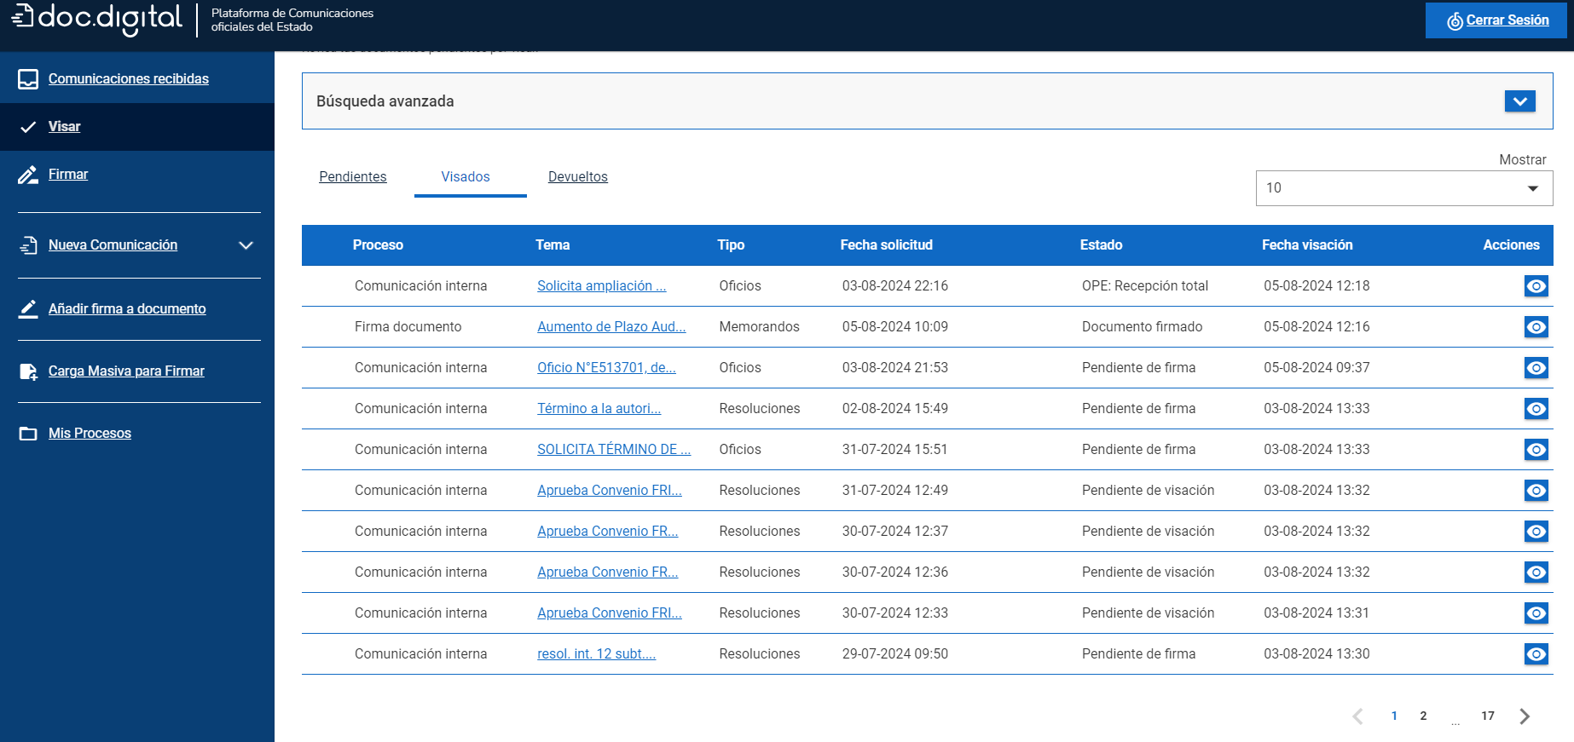
2
CONTROL DE LEGALIDAD
Establecimiento de materias clave para su revisión y visación a contar del 01 de diciembre de 2023, entre las cuales se encuentran:
Identificaciones presupuestarias, creaciones y modificaciones presupuestarias.
Convenios mandatos y de transferencias, excepto subvenciones.
Bases para procesos concursables subvenciones.
Llicitaciones públicas sobre 1000 UTM.
Tratos directos sobre 30 UTM.
Término anticipado de contrato.
Invalidación de actos administrativos.
Multas o sanciones.
Entrega de anticipos.
Procedimientos e instructivos.
Materias de personal.
Análisis sobre bases concursables para fondos de la División de Desarrollo Social y Humano, Instructivo FRIL 2024, cierre de programas, revisión y sugerencias de mejora en antecedentes preinversionales, entre otras.
170 documentos visados por doc digital, asegura trazabilidad y gestión.

Slide 8
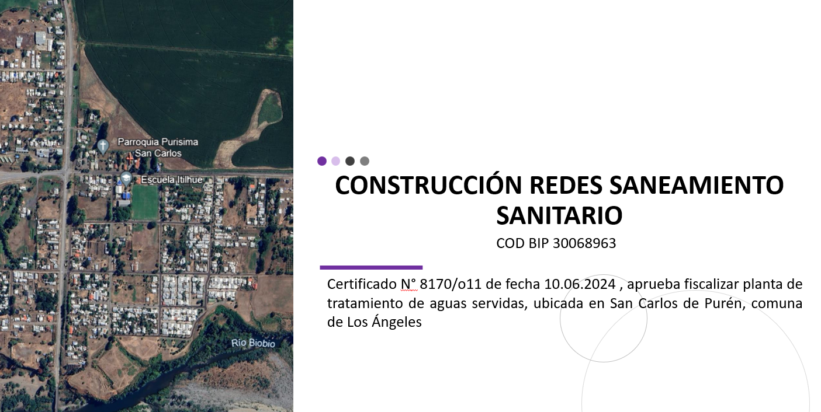
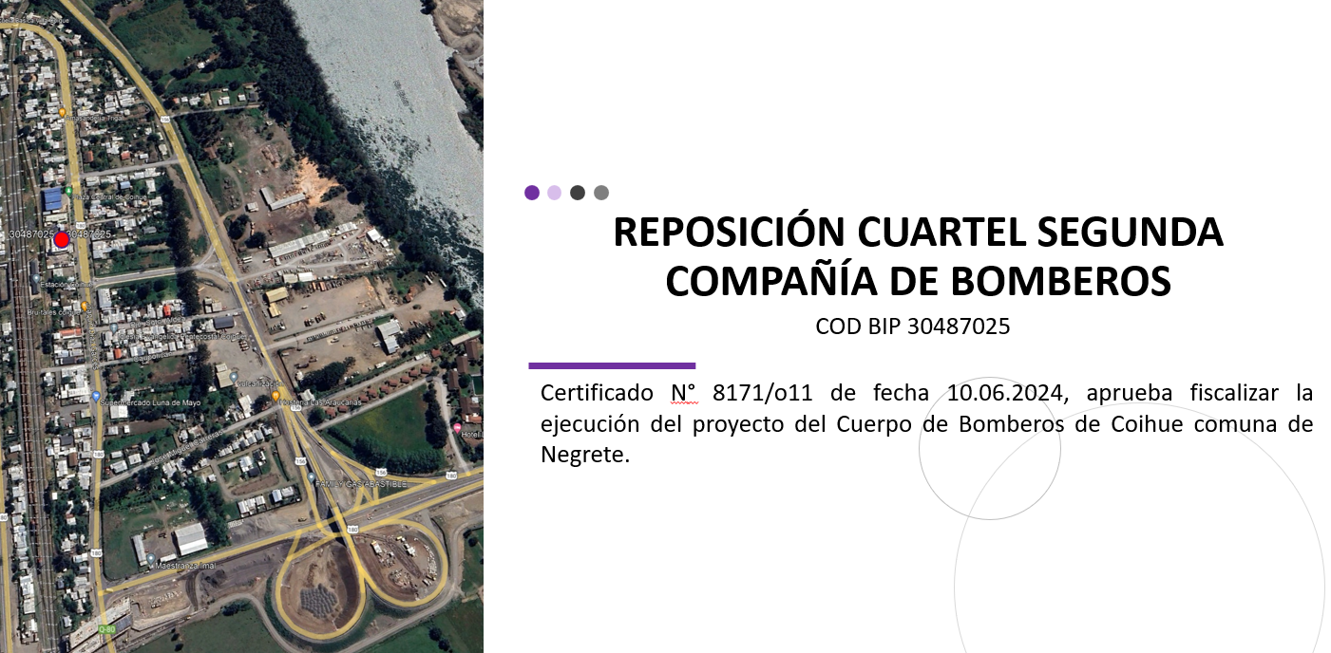
3 y 4
AUDITORÍA Y FISCALIZACIÓN 2024
Aseguramiento a los proyectos financiados con el 8% del presupuesto de inversión regional
Aseguramiento a los estados financieros del servicio de bienestar.
Aseguramiento al proceso de licencias médicas, gestión de cobro y recuperación.
Aseguramiento a los proyectos modalidad FRIL.
Aseguramiento al proceso de compras publicas 2023.
Aseguramiento al sistema de gestión de calidad.
Aseguramiento al proceso de pronto pago.
Aseguramiento a la adquisiciones de activos no financieros subtítulo 29-2023.
Auditoría emergente ejecutada:
Auditoría al Proceso de Transferencias de Capital, subtítulo 3301 programa: Transferencia para el Desarrollo e Innovación Espacial del Biobío, código BIP 40046220-0, ejecutado por Fundación LEITAT Chile.
Auditoría en ejecución:
Transferencia política regional para promover el bienestar BioBío vive sano, código BIP 40041370, ejecutado por Fundación Bonhomía.
Fiscalizaciones a proyectos de inversión a solicitud del Consejo Regional

Slide 9
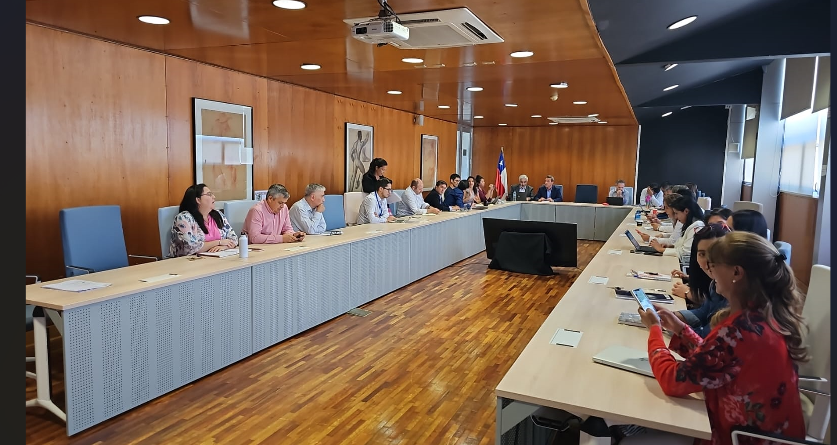
AUDITORÍA EXTERNA
El Consejo Regional del Biobío, mediante Certificado N°7549º14 del 27 de julio, “Aprueba la contratación de una Auditoria Externa en virtud del art.36 bis letra b) Ley N°19.175.
3 y 4
Adjudicación: 29.11.2023, resolución exenta N°4309 del 29.11.2023.
Proveedor: UTP Xlibrium Sector Publico Ltda.
Monto Adjudicado: $40.000.000.
Total de días de ejecución: 168 días corridos – 227 días prorroga.
Inicio formal del proceso de Auditoría: 04.03.2024.
Contraparte Técnica GORE: Cristian Andrade Salgado.
Presentación del Pre Informe: 21.06.2024.
Revisión Supervisor Técnico Pre Informe: 22.06.2024 al 01.07.2024. (10 días).
Corrección Proveedor Pre Informe: 02.07.2024 al 11.07.2024. (10 días).
Solicitud de Prorroga y evaluación: 12.07.2024 al 22.07.2024. (10 días).
Prorroga en días corridos: 23.07.2024 al 05.09.2024. (45 días).
Aprobación Supervisor Técnico Pre Informe: 06.09.2024 al 12.09.2024. (07 días)
Informe Final: 13.09.2024.
Revisión Supervisor Técnico Informe Final: 14.09.2024 al 23.09.2024. (10 días).
Corrección Proveedor Informe Final 24.09.2024 al 30.09.2024. (07 días).
Aprobación Supervisor Técnico Informe Final: 01.10.2024 al 05.10.2024. (05 días).
Exposiciones Finales: 06.10.2024 al 15.10.2024. (10 días).
CIERRE AUDITORIA EXTERNA: 16.10.2024.

Slide 10
3 y 4
RESPUESTAS A REQUERIMIENTOS DE LA CONTRALORÍA REGIONAL DE LA REPÚBLICA

Slide 11
RESPUESTAS A REQUERIMIENTOS DE LA CONTRALORÍA REGIONAL DE LA REPÚBLICA
3 y 4
17 requerimientos en total.
1 requerimiento pendiente.
3 procesos de auditoría en curso:
Informe Final N°606/2023, sobre auditoría efectuada a los ingresos percibidos y gastos ejecutados por la corporación regional de desarrollo de la región del Biobío.
Informe Final N° 04/2024, sobre ejecución y rendiciones de cuentas de los convenios subtítulo 33, ítem 01, del Gobierno Regional.
Comunica inicio de fiscalización recursos Fondo Reactivación económica PYMES 2022 Corporación Desarrolla BioBío.

Slide 12
3 y 4
PROGRAMAS EN REVISIÓN POR PARTE DE LA CGR, SUBTÍTULO 3301, PRIVADOS
Se sumaron 4 nuevos programas

Slide 13
3 y 4
PROGRAMAS EN REVISIÓN POR PARTE DEL MINISTERIO PÚBLICO
25
Programas
3
Programas que no pertenecen al GORE
4
Querellas presentadas por el GORE

Slide 14
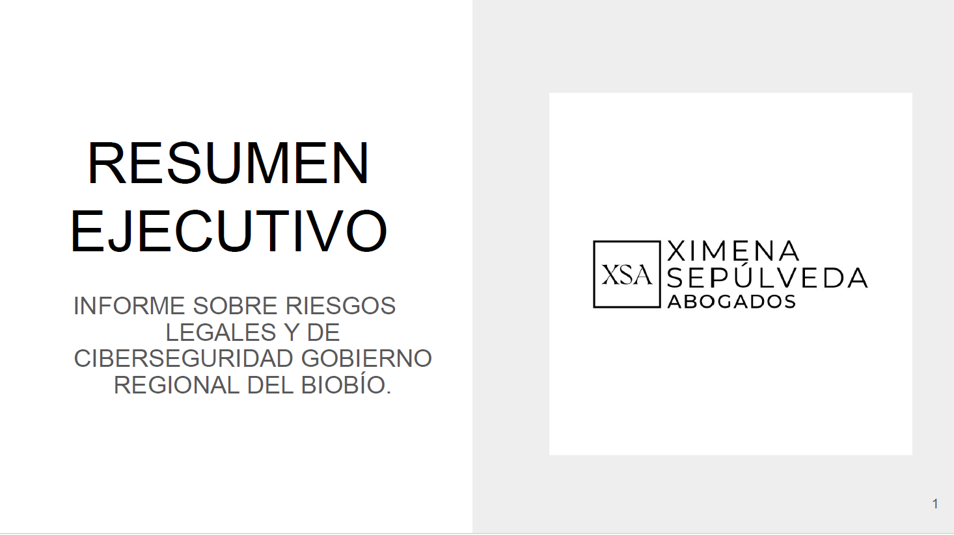
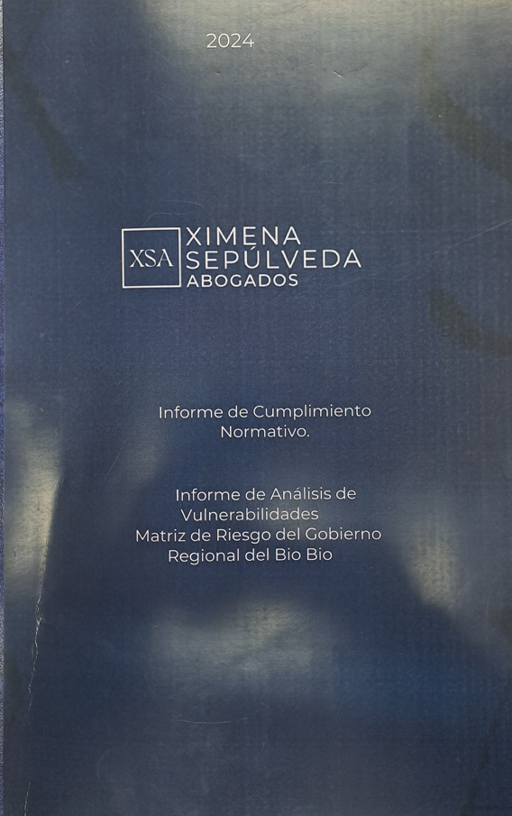
SISTEMA DE INTEGRIDAD EN LA GESTIÓN GORE
Sistema de Integridad
Asesoría experta de doña Ximena Sepúlveda, abogada, Master Of Laws, especialista en derecho, tecnologías y Compliance, bajo seguimiento de la Unidad de Control.
Informe final entregado al GORE que contiene:
Informe de cumplimiento normativo.
Informe de análisis de vulnerabilidades.
Matriz de Riesgos del Gobierno Regional del BioBío.
Presentación de resultados.

Slide 15
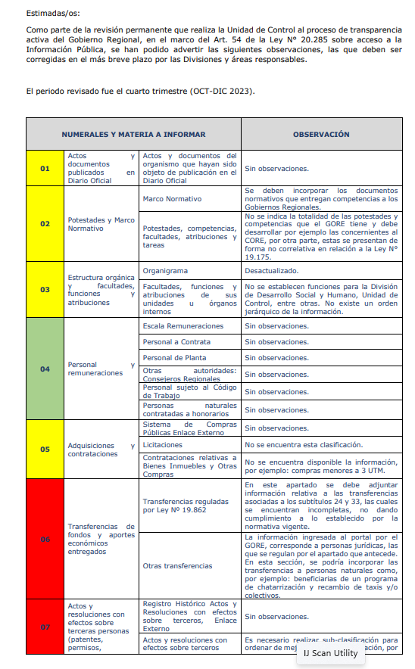
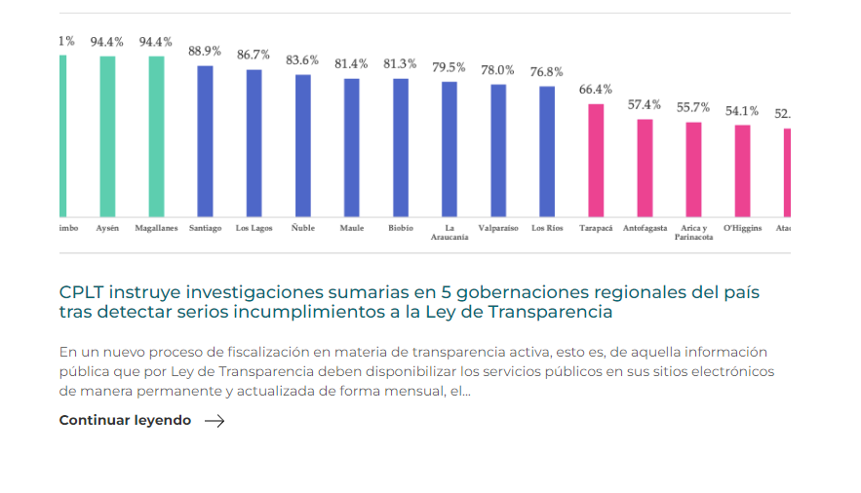
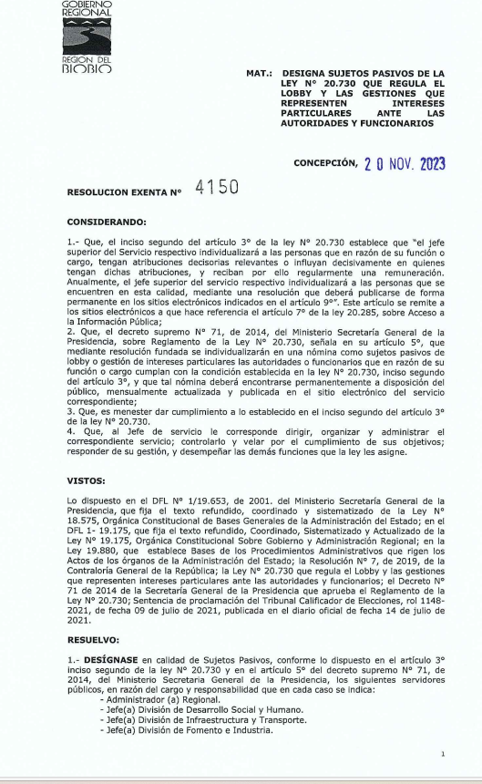
Mejoramiento de Procesos Internos
LEY LOBBY Y TRANSPARENCIA ACTIVA

Slide 16
GESTIÓN INTERNA
Revisión sobre análisis de cuentas y conciliaciones bancarias.
Revisión de cada una de las metas comprometidas por los distintos equipos del Gobierno Regional para el Convenio de Desempeño Colectivo 2024
Revisión de fondos fijo GORE.
Instancias de coordinación con las diferentes Divisiones para el diseño de procedimientos, auditoría, respuestas a Contraloría y control preventivo de legalidad.
Reuniones con Dipres para implementación de presupuesto 2024.
Implementación y coordinación del SISREC al interior del servicio.
Apoyo en el diseño e implementación de la plataforma de seguimiento a inversión SAGIR 2.

Slide 17
GRACIAS POR SU ATENCIÓN
www.goredelosrios.cl
VALDIVIA, 31 DE JULIO DE 2023
JUAN CARLOS VERAGUA SEGURA
JEFE UNIDAD DE CONTROL Y AUDITORÍA INTERNA

